Slide 1
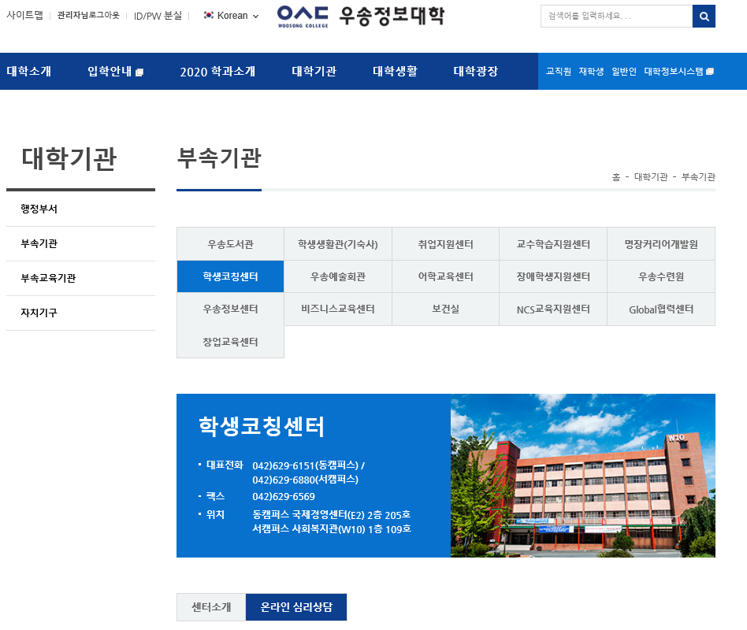
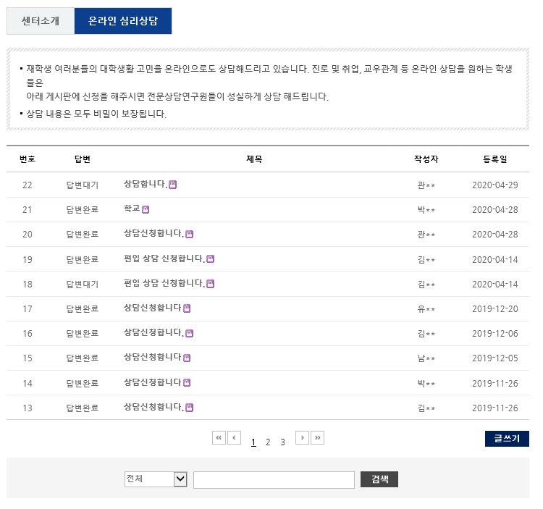
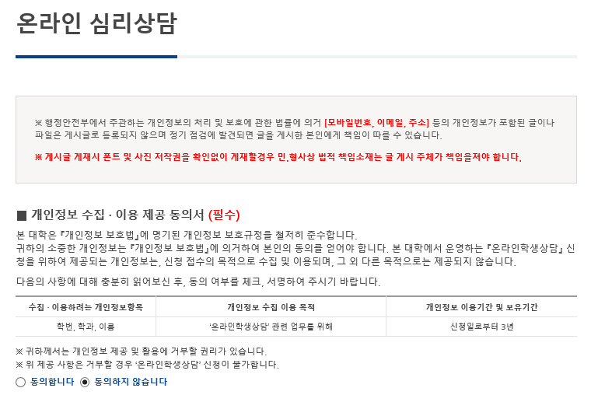
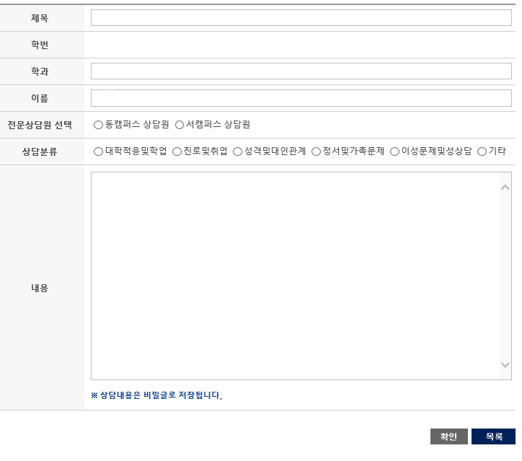
학생코칭센터 온라인심리상담 안내
온라인 상담 신청방법
우송정보대학
홈페이지
전체 메뉴
대학광장
온라인
심리상담
로그인
학생코칭센터
하단 글쓰기
캠퍼스 선택
작성 확인
<접속 방법>
동 캠퍼스 E2_205호 042) 629-6151 / 서 캠퍼스 W10_109호 042) 629-6880

